Slide 1
Age differences in the takeover of vehicle control and engagement in non-driving-related activities in simulated driving with conditional automation
在有條件自動化的模擬駕駛中接管車輛控制和參與非駕駛相關活動的年齡差異
作者：Clark & Feng(2017)
期刊：Accident Analysis & Prevention, 106, 468-479.
學生：林俊佑
指導教授：柳永青
Notes:
Clark & Feng(2017). Age differences in the takeover of vehicle control and engagement in non-driving-related activities in simulated driving with conditional automation. Accident Analysis & Prevention, 106, 468-479.

Slide 2
Introduction
高度自動化汽車人為因素的一個核心問題：如何支持駕駛員在從自動駕駛到手動駕駛或從更高級別的自動化到較低級別的過渡過程中重新獲得對車輛的控制（Merat et al., 2012; Zeeb et al., 2016）
接管通知間隔（即從通知呈現到車輛控制轉換點的時間量）可能在駕駛員接管性能中發揮重要作用。如果間隔太短，當車輛控制權交還時，駕駛員無法準備接管。
Notes:
也就是說在自動駕駛與手動駕駛間的轉換，值得研究

Slide 3
Introduction-老化和駕駛
在接管的過程中，老年人與年輕司機相比，腦力工作量更大，會表現出不同的駕駛行為。在比較年輕和年長司機在無、中、高交通中駕駛時的接管表現的努力中觀察到（Körber et al., 2016 ）。
老年司機會採取補償性駕駛行為，如更頻繁地使用剎車和保持更長的時間與其他道路使用者發生碰撞（ Körber et al., 2016）
自動駕駛汽車技術可能為老年人的安全出行提供了一種選擇，因此必須考慮駕駛員與自動化交互中的潛在年齡差異。

Slide 4
Introduction-接管通知間隔
對自動車輛功能（例如前方碰撞警告系統）的研究表明，雖然應提前發出通知，但不應過早提供（Lee and Lee, 2007)，因為通知和潛在衝突之間的間隔過長可能會降低我們對通知和接管之間相關性的感知
柯爾伯 et al.,(2015)發現，駕駛員的多任務處理能力是高度自動駕駛中接管時間的重要預測因素。鑑於隨著年齡的增長，同時處理多項任務變得越來越困難（Clapp et al.,2011），可以合理地推測，與年輕司機相比，年長的司機可以從更長的接管通知間隔中受益更多。
鑑於轉移注意力所需的時間隨著年齡的增長而增加（Zanto & Gazzaley, 2014 ），這種與駕駛無關的活動參與對收購績效的不利影響可能會隨著年齡的增長而進一步加劇。
Notes:
在有條件自動駕駛的情況下，當駕駛員預計接管會比預定時間早得多時，該通知可能會被視為誤報。這可能會阻止驅動程序有效地使用通知。確定既不太早也不太晚的適當通知時間對於確保駕駛員正確使用即將到來的接管的通知至關重要。

Slide 5
Introduction-非駕駛相關任務
米勒 et al.,(2015)當駕駛員在模擬自動駕駛期間被要求監督車輛系統時，觀察到明顯的困倦。當駕駛員從事與駕駛無關的活動（例如閱讀文本或看電影）時，困倦程度會大大減輕。
未發現參與這些與駕駛無關的活動會損害駕駛員接管車輛控制權時的表現（Miller et al., 2015 ）。
由於腦力負荷、駕駛員無聊、警覺性和駕駛表現之間錯綜複雜的相互作用，不清楚非駕駛相關活動如何影響有條件自動化的駕駛，或者年輕和年長駕駛員之間的影響是否不同。

Slide 6
Introduction-目的
探討自動駕駛性能在年齡的差異（年齡對駕駛結果測量的主要影響），還要關注年齡對自動駕駛汽車設計參數（接管通知間隔）的影響，在各種自動駕駛情況下當駕駛員進行次要活動與沒有活動時）
本研究檢查：
1) 年輕和年長的駕駛員在有條件的自動化駕駛期間是否表現出不同程度的非駕駛相關活動的自願參與。
2) 參與非駕駛相關活動的不同程度是否會影響年輕和年長司機的接管績效。
3) 活動參與度高或低的年輕和年長司機是否受益於短或長的接管通知間隔。

Slide 7
Method-參與者
18 名老年參與者（年齡範圍：62-81 歲，平均年齡：70.4 歲，11 名男性，7 名女性）
17 名年輕參與者（年齡範圍：18-35 歲，平均年齡：19.9 歲，11 名男性，6 名女性）
參與者的視力或矯正視力正常，持有有效駕照，駕駛頻率至少每周開車一次。
老參與者的報酬為每小時 12 美元。
Notes:
年輕的參與者是從北卡羅來納州立大學的本科心理學入門課程中招募的，並獲得課程學分作為補償。老年參與者來自當地社區，包括羅利的 Kiwanis 俱樂部（一個志願者組織）和北卡羅來納州立大學老年研究參與者群體。

Slide 8
Method-儀器
使用 STISIM Drive 3 的控制台版本完成了實驗，該版本由方向盤、駕駛踏板和駕駛員座椅組成。
駕駛模擬使用三個相鄰的 42 英寸電視屏幕顯示，擴展了 135° 的視野（圖 1a）。
圖形以 1920 × 1080 像素的分辨率呈現在每個顯示器上，並以 60 Hz的速率記錄駕駛性能指標。

Slide 9
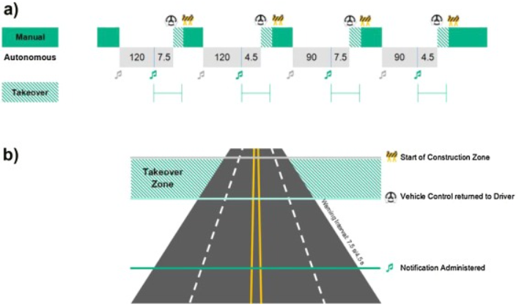
Method-駕駛場景
綠色斜線：接管區域
灰色音符：開始自動駕駛
綠色音符：接管通知發出
Notes:
農村地區的四車道高速公路

Slide 10
Method-駕駛場景
通知參與者即將發生的控制轉換，使用了兩個聽覺通知。即將從車輛控制權轉移到駕駛員的聽覺通知由兩聲蜂鳴聲組成，先是 350 Hz，然後是 400 Hz。
在通知間隔期間，車輛保持在自動模式，直到強制返回控制發生（圖2b）。此期間車速保持不變，一旦車輛控制權恢復，車輛動態就完全由駕駛員控制
將車輛控制權交還給駕駛員後， 距離施工區還有 0.12公里。
此段駕駛（即從車輛控制返回點到施工區開始）被定義為接管區。我們對駕駛員接管性能的分析，包括速度、車道位置、剎車和油門輸入以及方向盤角度，都是基於接管區域中記錄的模擬數據。
Notes:
為了確保對聽覺通知的感知和理解，參與者在實驗前的介紹和練習期間多次聽到通知聲音。所有參與者都自我報告能夠清楚地聽到聲音並理解它們的含義。

Slide 11
Method-駕駛場景
場景為農村地區的四車道高速公路。
除了手動區域的外觀外，三個駕駛課程完全相同。
皆有對向來車，營造更真實的駕駛環境。
在自動駕駛部分，電腦控制車輛的速度和車道位置。根據定義，僅這兩個特徵就代表了 2 級自動化（部分自動化，即，車輛中至少有兩個主要控制功能是自動化的）。
Notes:
為了確保對聽覺通知的感知和理解，參與者在實驗前的介紹和練習期間多次聽到通知聲音。所有參與者都自我報告能夠清楚地聽到聲音並理解它們的含義。

Slide 12
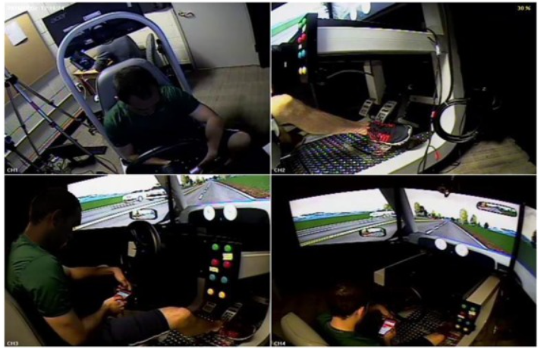
Method-非駕駛相關任務
使用四個視角的攝影機紀錄參與者的面部表情、上半身動作、手部位置、腳部位置和駕駛場景（圖 ）。
觀察參與者的正常駕駛行為和自願參與與駕駛無關的活動，參與者被要求盡可能自然地進行，並在正常道路環境下進行他們認為會進行的任何活動。
活動包括閱讀、使用電子設備、與他人交談（通過與實驗者交談）、聽音樂。此外，為了衡量參與者在自動駕駛區域內的放鬆程度，還對參與者的視線在道路上和道路外之間移動的時間點進行了編碼。

Slide 13
Method-實驗設計和程序
實驗採用 2 × 2 × 2 組內混合因子設計，以年齡（年輕、年長）和非駕駛相關活動的參與程度（低活動、高活動）組間設計，接管通知間隔（4.5 秒、7.5 秒）組內設計。
參與者填寫同意書、人口統計調查和問卷，以衡量他們對自動駕駛汽車技術的看法（Schoettle 和 Sivak，2014 年）。
參​​與者接受了駕駛實驗的介紹環節，然後是駕駛練習，以熟悉模擬駕駛環境。
練習駕駛的設計類似於實驗駕駛，進行自動駕駛和手動駕駛之間的四個轉換（即兩次接管和兩次控制釋放）。在練習駕駛中，增加了帶有停車標誌的交叉路口，使參與者熟悉剎車控制。參與者被告知聽覺通知，並且表現得好像他們會想像自己與真正的高度自動化的車輛互動。此外，參與者被指示遵守正常的道路規則，包括限速（45 mi/h，在整個模擬驅動器中都放置了限速標誌）。
在初步熟悉模擬器和實驗程序後，參與者完成了三個實驗駕駛。每次駕駛課程持續約 12 分鐘。每次駕駛課程結束後，參與者最多休息 5 分鐘。
實驗後，參與者被要求完成一項與他們在駕駛前完成的調查相同的事後調查，然後獲得適當的補償。
Notes:
我們對年輕和年長的司機群體進行了中位數劃分

Slide 14
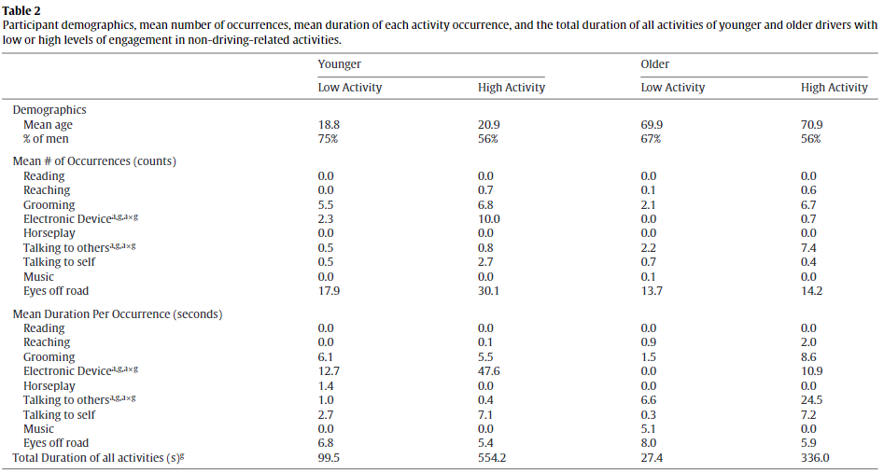
Results-NDRT視線離開道路
年輕和年長的司機在NDRT發生次數上沒有差異，F(1,31) = 2.60，p = 0.120。
年輕司機平均在NDRT上花費的總時間更長，F(1,31) = 12.56, p = 0.001
Notes:
年輕司機使用電子設備的次數更多，F(1,31) = 79.96，p < 0.001，每次使用電子設備的持續時間更長，F(1,31) = 19.94，p < 0.001。

Slide 15
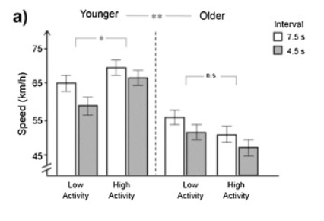
Results-自動駕駛接管中的車輛性能 -速度
對較長的警告間隔（7.5 s 間隔 ），平均速度顯著更高，F(1,31) = 15.33，p < 0.001（圖4a ），表明駕駛員接管車輛控制更加無縫，準備時間更長（即，與自動駕駛期間的速度相比，平均速度變化更小）。
年輕司機在接管後也以更高的速度行駛（年輕 - 64.97，年長 - 51.36），F(1,31) = 39.20，p < 0.001。
每個年齡組內低活動組和高活動組的平均速度差異顯著F(1,31) = 5.92，p = 0.021。
在年輕司機中，高活動組比低活動組開車更快（年輕：低活動 - 61.89，高活動 - 68.06），F(1,15) = 5.26，p = 0.037；而在老年司機中，高活動組和低活動組的平均速度差異沒有達到顯著性（老年：低活動 – 53.57，高活動 – 49.16），F（1,16） = 1.71，p = 0.210
Notes:
在接管區收集的基於車輛控制的駕駛數據的性能。指示車輛控制性能的數據包括速度、橫向車道位置、制動輸入、油門輸入、方向盤角度和通知響應時間。這些措施的選擇是基於它們在先前研究中的使用（例如，Merat 等人，2014 年）以及被確定為與評估駕駛表現相關（SAE International，2015 年）基於駕駛模擬器記錄的數據分析速度、橫向車道位置、制動輸入、油門輸入和方向盤角度.
通知響應時間被定義為從呈現聽覺接管通知到駕駛員第一個相關動作（即手回到方向盤或腳回到踏板，以先到者為準）

Slide 16
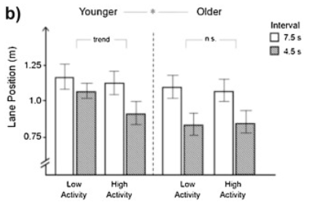
Results-車道位置
車道位置更偏離道路中心線，接管通知間隔較長（7.5 秒間隔 - 1.23，4.5 秒間隔 - 1.01），F(1,31) = 19.05，p < 0.001。
年長駕駛員偏離道路中心線的程度較小（年輕 – 1.17，年長 – 1.06），F(1,31) = 4.82，p = 0.036。
老年司機中，低活動組和高活動組之間的車道偏離沒有差異（老年人：低活動 - 1.06，高活動 - 1.05），F（1,16） = 0.001，p = 0.979。
年輕司機中，低活動組有更多偏差的趨勢（年輕：低活動 - 1.23，高活動 - 1.12），F（1,15） = 3.29，p = 0.090。
Notes:
根據車輛在道路上的物理位置分析駕駛員的車道位置。然後推導出標準偏差以確定駕駛員在道路上保持其位置的一致性。

Slide 17
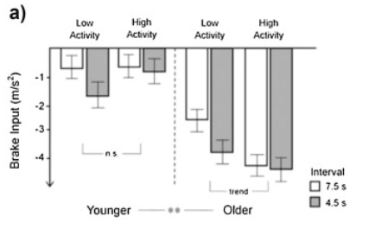
Results-剎車輸入
參與者在接管區的剎車輸入被分析，並以米/秒平方報告，負值表示由於剎車輸入而損失的距離。煞車輸入是對於較長通知間隔顯著較不強烈（; 7.5 秒間隔- -2.13，4.5 秒間隔- -2.76），F（1,31） = 10.04，P = 0.003。
從較長通知間隔較不強烈的煞車益處在低活動組大於高活動組被發現更加可觀的（低的活性：7.5 秒間隔- -1.73，4.5 秒間隔- -2.83;高活性：7.5 秒間隔– −2.53, 4.5 s 間隔 – −2.70), F(1,31) = 5.45, p = 0.026，在年輕和年長的司機中（表現為缺乏年齡 × 間隔 × 活動組互動），F(1,31) = 0.03，p = 0.860。
年長的駕駛員對煞車踏板施加的壓力明顯更大（年輕 - -1.01，年長 - -3.89），F(1,31) = 55.89，p < 0.001。
低活動組與高活動組在休息時間輸入上的差異模式在兩個年齡組之間存在差異，F(1,31) = 4.30，p = 0.047。
在年輕司機中，低活動組和高活動組之間沒有差異（年輕：低活動 - -1.24，高活動 - -0.77），F(1,15) = 1.39，p = 0.258。
然而，在老年司機中，高活動組有剎車更硬的趨勢（老年：低活動 - -3.32，高活動 - -4.46），F（1,16） = 3.05，p = 0.100。其他相互作用均不顯著。

Slide 18
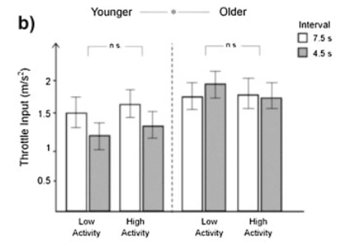
Results-油門輸入
油門輸入的長短通知間隔之間沒有差異(7.5 秒間隔 - 1.64，4.5 秒間隔 - 1.51），F(1,31) = 1.30，p = 0.260。
年長的駕駛員對油門施加的壓力明顯更高（年輕 – 1.36，年長 – 1.79），F(1,31) = 6.22，p = 0.018。
在年輕和年長的隊列中，低活動組和高活動組都有非差異油門輸入。沒有發現顯著的相互作用。

Slide 19
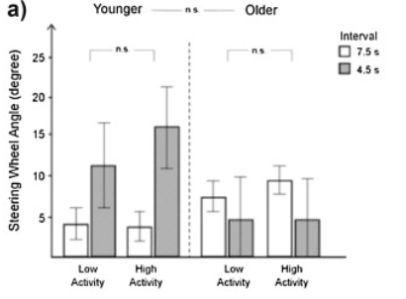
Results-方向盤角度
方向盤角度表示與方向盤中心位置的度數標準偏差。警告間隔（圖 6a ；7.5秒間隔 - 6.52，4.5 秒間隔 - 9.52）、F(1,31) = 1.16、p = 0.291 或年齡組之間沒有差異（年輕 - 9.18，年長 - 6.86), F(1,31) = 0.71, p = 0.407。

Slide 20
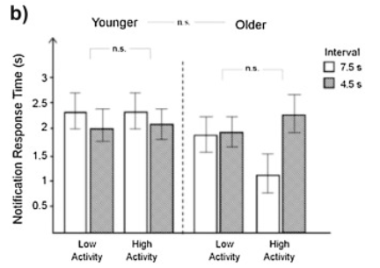
Results-通知響應時間
我們將通知響應時間計算為從提出接管通知到司機第一個相關行動的時間。相關動作包括手回到方向盤上，腳回到踏板上，以先到者為準。通知響應時間以秒為單位，基於模擬駕駛的視頻記錄編碼的時間數據。在整個自動化區域，有兩名年齡較大的參與者手放在車輪上，腳放在踏板上，或者在所有接管的接管通知之前採取了相關行動。因此，無法計算這兩個參與者的通知響應時間數據。因此，對通知響應時間的分析包括來自 17 名年輕參與者和 16 名年長參與者的數據。一般來說，圖6b；7.5 s 間隔 – 1.91, 4.5 s 間隔 – 2.07), F(1,29) = 1.03, p = 0.318, age (年輕 – 2.18, 年長 – 1.80), F(1,29) = 1.74, p = 0.197,或活動組（低活動 - 2.03，高活動 - 1.95），F(1,29) = 0.07，p = 0.793。然而，存在顯著的區間 × 年齡交互作用，F(1,29) = 7.38, = 0.011，以及區間和活動組之間的交互作用趨勢，F(1,29) = 3.20, p = 0.084。在年輕司機中，沒有間隔 (7.5 s − 2.32, 4.5 s − 2.05), F(1,15) 的影響 = 1.15，p = 0.301，或區間和組之間的交互作用（低活動：7.5 s – 2.31、4.5 s – 2.02；高活動：7.5 s – 2.33、4.5 s – 2.08），F(1,15) = 0.007 p = 0.932。相比之下，在較老的司機中，較長的通知間隔與較短的響應時間相關（7.5 s – 1.50, 4.5 s – 2.09），F(1,14) = 10.00，p = 0.007。年齡較大的司機之間的間隔和組之間也存在顯著的交互作用（低活動：7.5 s – 1.87、4.5 s – 1.92；高活動：7.5 s – 1.14、4.5 s – 2.27)，表明較長的通知間隔特別有利於從事與駕駛無關的活動的老年司機。

Slide 21
Discussion
手動vs.自動
Road(0.8s vs. 0.6s)
Secondary task(1.1s vs. 12.6s)
→相較於手動駕駛，自動駕駛時會大幅度地將注意力放在次要任務
→隨著自動系統的重要性提升，須解決如何區分哪些事情為高風險

Slide 22
THE END

